Slide 1
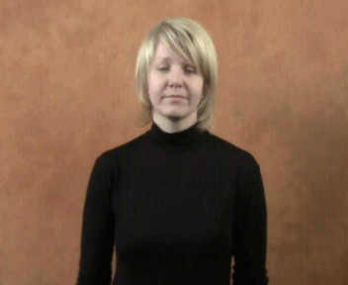
Глаголы движения в РЖЯ

Slide 2
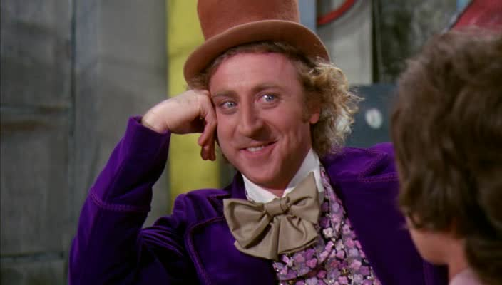
План доклада:
типы языков по Талми
к какому типу относится РЖЯ
кодирование Goal, Source, Path и Place
дейктические глаголы
значение немануальных компонентов
каузированное движение

Slide 3
Анализ событий движения по Талми:
Фигура (Figure), Фон (Ground), Маршрут (Path), Движение (Motion), Способ (Manner), Причина (Cause)
Слобин:
compex verb-framed
Verb-framed
французский, испанский
Motion + Path
Satellite-framed
английский, немецкий
Motion + Manner
Notes:
если будем делать хэндаут, то в него можно полжить примеры

Slide 4
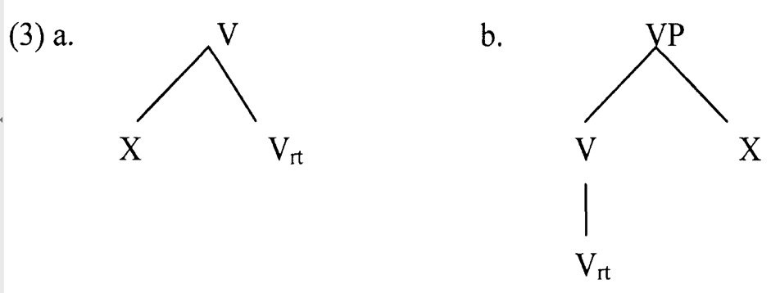
Verb-framed/Satellite-framed

Slide 5
Verb-framed/satellite-framed languages
языки Satellite-framed кодируют Path вне основного глагола (out в примере с английским), а Manner- в основном глаголе (т.е. во 'floated‘).
языки Verb-framed кодируют Path в главном смысловом глаголе, а Manner - в деепричастии (flotando в примере на испанском).

Slide 6
РЖЯ -- verb-framed или satellite-framed?
Complex verb-framed языки (Slobin & Hoiting) - ведет себя либо как типичный satellite-framed, либо выражает Manner и Path в одном жесте.
Complex verb-framed
Я СТОЯТЬ МОСТ ВИДЕТЬ.1SG ПОВЕРХНОСТЬ.ВОДЫ ВОДА БУТЫЛКА CL:БУТЫЛКА.ВЫПЛЫТЬ ‘Бутылка выплыла из-под моста.’
Manner и Path закодированы в одном классификаторе ВЫПЛЫТЬ (форма рук изображает бутылку)
ХОЛМ CL:НОГИ.СЛОНА.ПОДНИМАТЬСЯ
‘Слон поднимается по холму (тяжело шагая)’

Slide 7
РЖЯ как satellite-framed
КРАСНЫЙ ШАПКА ЧЕРЕЗ БОЛОТО CL:НОГИ.ПРОБИРАТЬСЯ CL:НОГИ.ИДТИ-3
‘Красная шапочка пробиралась через болото.’
ЛЕСТНИЦА ПОЖАРНЫЙ ЛЕСТНИЦА CL:РУКИ.КАРАБКАТЬСЯ CL:ЧЕЛОВЕК.СПУСКАТЬСЯ ‘Человек спустился по пожарной лестнице’.
Manner закодирована в классификаторе КАРАБКАТЬСЯ (форма рук изображает карабкающиея руки) и Path закодирован во втором классификаторе СПУСКАТЬСЯ (форма рук передает ноги)

Slide 8
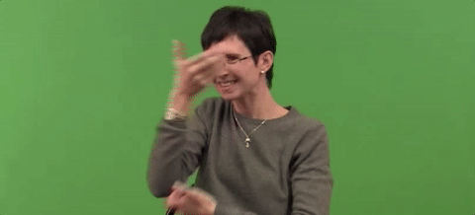
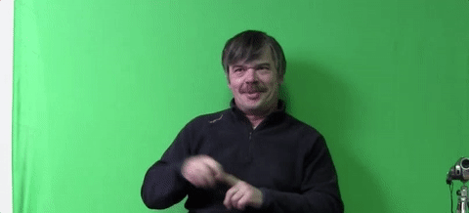
Satellite-framed

Slide 9
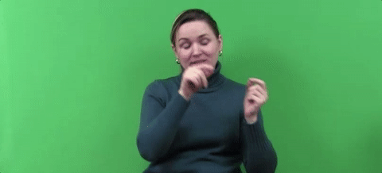
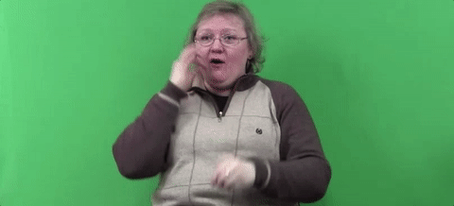
Complex verb-framed

Slide 10
Кодирование Goal, Source, Path and Place
Place: ПЕТЯ ГУЛЯТЬ ЛЕС
ЧЕЛОВЕК ИДТИ БУЛЬВАР - Path или Place?
Path: ОХРАННИК ВОР CL:ЧЕЛОВЕК.CL:ЧЕЛОВЕК.ПРЕСЛЕДОВАТЬ ЧЕРЕЗ УЛИЦА ПРЕСЛЕДОВАТЬ
Goal and Source: There are verbs that can by default express Goal or Source without the need of denoting them morphologically. The verb УЕЗЖАТЬ in RSL by itself refers to Goal, that is why when it is used with Source, the Source has to be marked somehow.
Я ПЕТЕРБУРГ ВСЕ УЕЗЖАТЬ
‘Я уехал из Петербурга’
Я ПЕТЕРБУРГ УЕЗЖАТЬ
‘Я уехал в Петербург’
(3) Я ИЗ ПЕТЕРБУРГ УЕЗЖАТЬ PST
‘Я уехал из Петербурга’
Notes:
When we describe a situation when one person/animal is following the other one, the specific classifier is used. When the order of pursuit is ontologically normal, one does not need to specify (by pointing) who is who. When the guard is pursuing the thief, the signer does not show that the thief runs before the guard. When it is vise-versa, the signer marks the classifiers for the guard and the thief by pointing.

Slide 11
Вертикальное расположение Goal и Source
Goal и Source как “система координат”:
ДЕВОЧКА ОКНО УЛИЦА ОКНО ПРЫГАТЬ
‘Девочка выпрыгнула из окна на улицу’
Goal можно опустить:
ОКНО ДЕВОЧКА ПРЫГАТЬ ‘Девочка выпрыгнула из окна на улицу’
“Неожиданный” Goal:
ДЕВОЧКА ОКНО ПРЫГАТЬ ТАМ МУСОРНЫЙ.БАК ‘‘Девочка выпрыгнула из окна в мусорный бак’

Slide 12
Горизонтальное расположение Goal и Source
МАМА ТЕАТР ВСЕ GO-3 КАФЕ
‘Мама пошла из театра в кафе’
МАЛЬЧИК ЕХАТЬ.НА.ВЕЛОСИПЕДЕ СТОЛКНОВЕНИЕ СКАМЕЙКА CL:НОГИ.ПЕРЕЛЕТЕТЬ ТАМ ЛУЖА
‘Мальчик врезался на велосипеде в скамейку и перелетел через скамейку в реку.’
В некоторых случаях вместо Source используется типичное действие, ассоциированное с ним:
ПЕТЯ ПЛАВАТЬ ВСЕ GO-3 БЕРЕГ
‘Петя выходит на берег из реки’

Slide 13
Дейктические глаголы в РЖЯ
Background:
OSHIMA 2012 — кажется, универсальный подход к дейктическим глаголам движения
Reference points (RPs) — множество индивидов, чье (не)нахождение в Goal существенно для дейктических глаголов. Правила для выбора индивидов в RPs специфичны для каждого языка, но говорящий всегда входит в данное множество.
The person hierarchy for RP inclusion:
1<2<3

Slide 14
Дейктические глаголы в РЖЯ
The relevance hierarchy for deictic predicates:
an RP member’s location at the utterance time < an RP member’s location at the event time < an RP member’s “home base” (at the event time)
Переформулированные правила для английского языка:
Go requires that no member of the RP be at the goal at the utterance time.
Come requires that (i) there be some member of the RP at the goal at the utterance time or at the event time, or (ii) the goal be the home base of a member of the RP (at the event time)

Slide 16
Дейктические глаголы в РЖЯ
Спойлер: их, кажется, нет
Рассматриваемые глаголы:
«Прийти» ~ GO: телический, употребляется только в контекстах, где в русском языке используется глагол совершенного вида (т.е. в настоящем времени не употребляется)
«Идти-2» ~ COME: употребляется исключительно в тех контекстах, когда говорящий видит того, кто идет
«Идти-3» ~ COME: употребляется как в контекстах, когда говорящий видит идущего, так и в тех, где он его не видит

Slide 17
Дейктические глаголы в РЖЯ
Почему «прийти» в РЖЯ не дейктический:
(1) Ты зачем ко мне пришел? (The speaker is in Goal at both utterance time and event time)
(2) {Разговор на улице:}
Ты придешь завтра ко мне на вечеринку? (The speaker is in Goal at the event time)
(3) {Адресат завтра вечером будет дома}
Петя придет к тебе завтра вечером. (The addressee is in Goal at the event time)
(4) Я пришел вчера в кафе, а тебя там не было. (No RP members in the Goal)
(5) Завтра на Красной площади будет фестиваль. Ты пойдешь туда? А я пойти не смогу. (No RP members in the Goal)
В примерах 1-5 в РЖЯ употребляется глагол «прийти». При этом согласно Ошиме, если в 1-3 употребление дейктического COME ожидаемо, то в 4-5 оно невозможно.

Slide 18
Употребление «идти-2» и «идти-3»
(1) {Мы видим Петю}
Петя идет по улице.
(2) {Петя прислал СМС, но мы его не видим}
Петя идет к нам.
В (1) может употребляться как «идти-2», так и «идти-3». В (2) же возможно только «идти-3». При этом для «идти-2» не обязательно, чтобы момент речи совпадал с моментом наблюдения. Так, в (3) «идти-2» возможен.
(3) {Преступники грабят банк. Двое пытаются вскрыть сейф. К ним прибегает тот, что стоял на стрёме, и говорит}
Охранник идет сюда
При употреблении «идти-3» не ясно, видит ли говорящий того, кто идет.

Slide 19
Эвиденциальность?
(1) {Ситуация: Мы видим Петю.}
Петя идет по улице.
go-2
(2) {Ситуация: Петя отправил нам смс, что он идет к нам, но мы его не видим}
Петя идет к нам.
*go-2
(3) {Ситуация: Два человека грабят банк. Они пытаются открыть сейф. Вдруг, прибегает третий и сообщает, что идет охраник}
Охранник идет сюда.
go-2
(4) Инферентив {Ситуация: Мы стоим на улице и видим окна дома напротив. Мы знаем, что за крайним правым окном расположен пост охранника, а за крайним левым окном - сейф. Вдруг мы видим, что по очереди начинают зажигаться окна.}
О, охранник идет к сейфу!
*go-2
(5) Косвенная речь {Ситуация: Два друга стоят на улице и видят окна дома напротив. У одного из них зрение лучше, чем у другого. Он заметил, что в окне идет охранник и сообщил об этом своему другу, а потом ушел. Подошел третий. Второй говорит:}
Там охранник идет.
*go-2

Slide 20
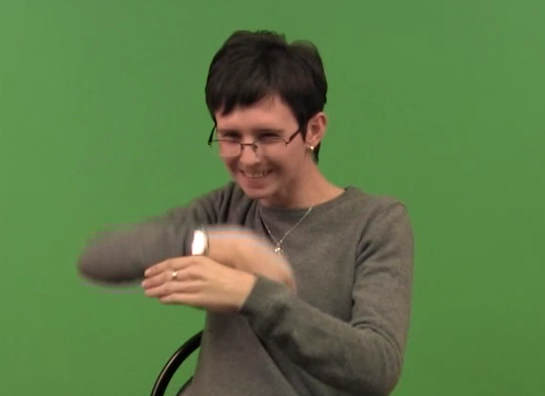
Немануальные компоненты (выражение лица)
____________ХИТРО
КОТ CL:НОГИ.СПУСТИТЬСЯ
‘Кот спустился по лестнице’
Notes:
обычно в РЖЯ принято считать, что выражение лица передает образ действия, т.е. наречие. Мы нашли пример в корпусе, где с помощью выражения лица показывается Manner основного глагола

Slide 21
Каузированное движение
1) одушевленный каузатор + неодушевленный каузи
Я CL:НОГИ.ИДТИ.ВНИЗ ПОДВАЛ ВИНО CL:БУТЫЛКА СТАВИТЬ.НА.СТОЛ
‘Я принесу немного вина из подвала’
2) одушевленный каузатор + одушевленный каузи
МАМА РЕБЕНОК ПРИВОДИТЬ.РЕБЕНКА ДЕТСКИЙ САД ТУДА
‘Мама привела ребенка в детский сад’
3) неодушевленный каузатор + неодушевленный каузи
ПРАВАЯ РУКА: ВЕТЕР КОРАБЛЬ CL:ВЕТЕР-ДУТЬ
ЛЕВАЯ РУКА: ВЕТЕР КОРАБЛЬ CL:КОРАБЛЬ-ПЛЫТЬ
‘Ветер привел корабль в гавань’.
4) неодушевленный каузатор + неодушевленный каузи
ВЕТЕР.ДУЕТ. ДЕВУШКА ХУДАЯ CL:ХУДОЙ.УНОСИТСЯ
‘Ветер уносит худую девушку’
Notes:
в РЖЯ есть два разных жеста для глагола вести: вести взрослого и вести ребенка. жест для нести может показываться одной или двумя руками.
классификатор каузи (одуш или неодуш) действует в любой ситуации, вне зависимости от одушевленности каузатора.
Фон совершаемого действия (напр., ветер в (4)) выражается отдельно. как правило, в начале.

Slide 22
Литература
Talmy, Leonard (1985). Lexicalization patterns: semantic structure in lexical forms. In Timothy Shopen (Ed.), Language typology and syntactic description, vol. III: Grammatical categories and the lexicon (57–149). Cambridge: Cambridge University Press
Slobin, Dan. I. 2004. The many ways to search for a frog: linguistic typology and the expression of motion events. Relating Events in Narrative, Vol. 2: Typological and Contextual Perspectives, ed. by Sven Strömqvist & Ludo Verhoeven, 219-257. Mahwah: Lawrence Erlbaum Associates.
Encoding Motion Events in Taiwan Sign Language and Mandarin Chinese: Some Typological Implications. James H-Y. Tai and Shiou-fen Su National Chung Cheng University

